Slide 1

ORQUESTRAÇÃO E ESCALABILIDADE
Docker
Treinaweb

Slide 2

GIT
OVERVIEW

Slide 3

Agenda
O que é o GIT?
Clonar o repositório de exemplos
Demo - Clonando o repositório
Docker
Treinaweb

Slide 4
O que é GIT?
Versionador de códigos
Centralizar o armazenamento de códigos
Os exemplos deste módulo ficarão disponíveis para uso
Docker
Treinaweb

Slide 5
Clonando repositório de exemplos
Acessar
https://github.com/treinaweb/treinaweb-docker-orquestracao-e-escalabilidade
Clonar o repositório
git clone \
https://github.com/treinaweb/treinaweb-docker-orquestracao-e-escalabilidade.git
Docker
Treinaweb

Slide 6
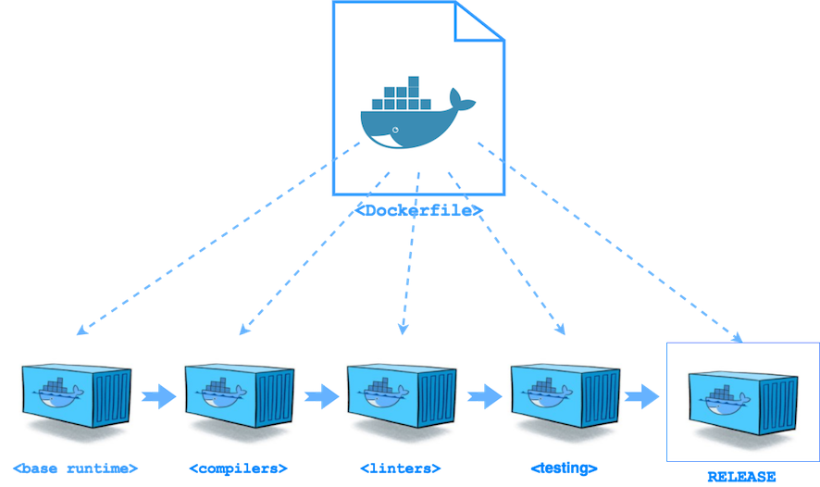
Clonando o repositório de exemplos
Docker
Treinaweb

Slide 7
Até mais!
Docker
Treinaweb

